Slide 1
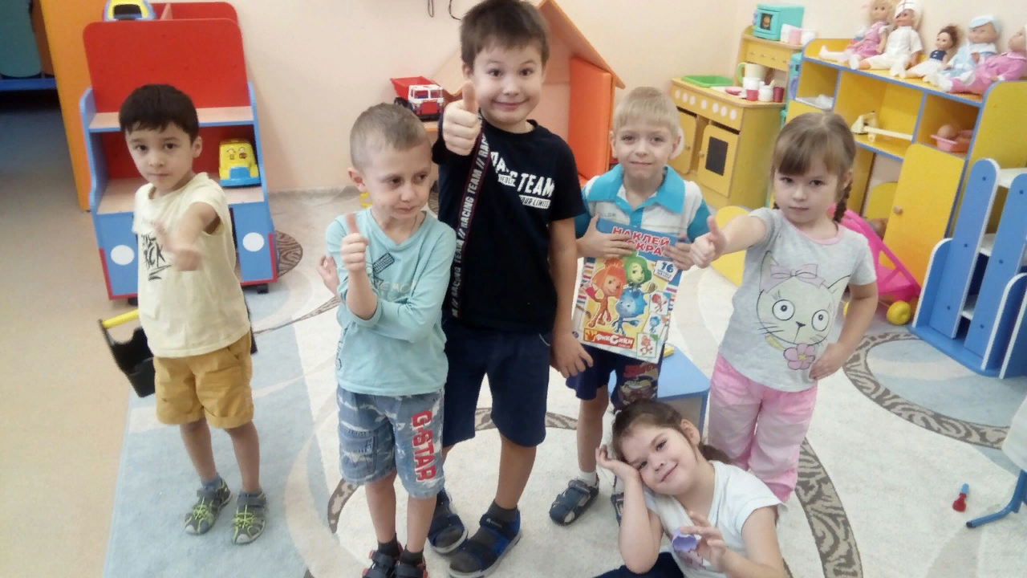
Сенсорно-моторное развитие детей дошкольного возраста с задержкой психического
развития
Автор: воспитатель Веремеенко Н.В.
"МБДОУ «Детский сад
комбинированного вида № 2»
г.о Самара

Slide 2
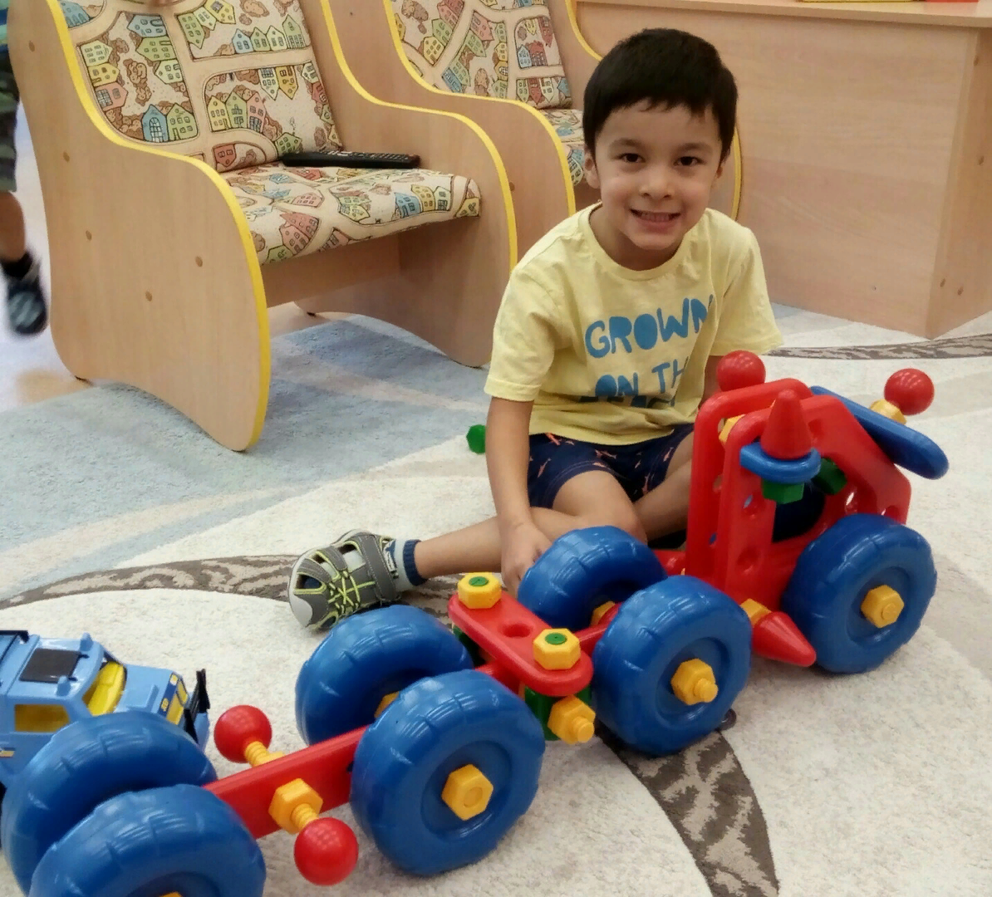
Ум ребенка находится на кончиках его пальцев. Сухомлинский В.А.
Дошкольный возраст наиболее благоприятен для совершенствования деятельности органов чувств, накопления представлений об окружающем мире. Для полноценного познания окружающего мира ребенку необходимо достичь определенного уровня развития восприятия, научиться обследовать предметы (т.е. сформировать полноценные представления о свойствах и качествах предметов).
В дошкольном возрасте в процессе сенсорного воспитания, внимание детей акцентируется на восприятие формы, цвета, величины, звука, вкуса, качества поверхности. Эти свойства имеют определяющее значение для формирования представлений о предметах и явлениях окружающей действительности.

Slide 3
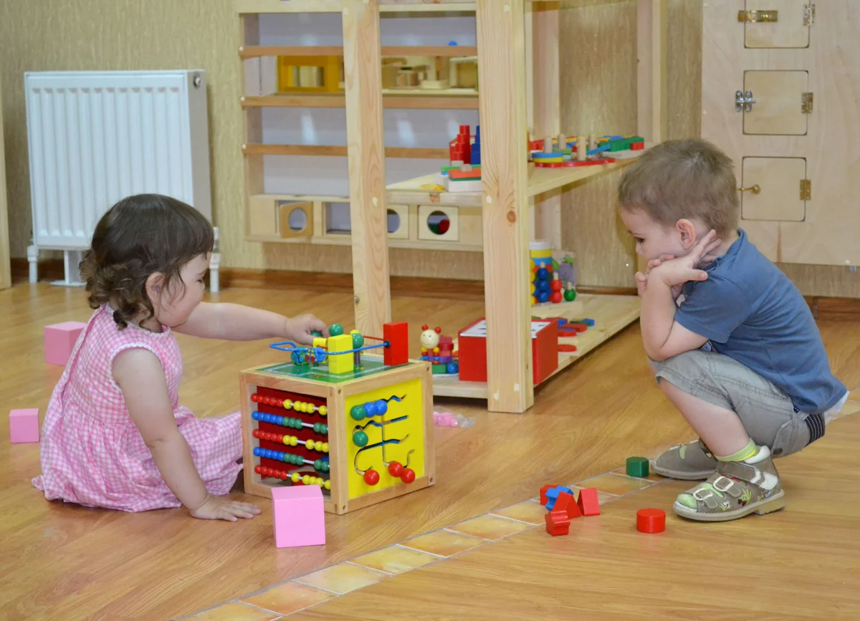
Сенсорное развитие детей с ЗПР значительно отстает по срокам формирования, проходит чрезвычайно неравномерно и имеет свои особенности: они испытывают трудности в обследовании предметов, выделении нужных свойств, в обозначении этих свойств словом.
Процессы восприятия у них замедленны, недостаточно избирательны, часто фрагментарны и не обобщены. Недостаточность процессов восприятия задерживает развитие всей познавательной деятельности ребенка.
Чтобы помочь ребенку лучше овладеть своими движениями и сенсорными знаниями, важно создать активную подготовительную среду, способствующую развитию координации, совершенствованию двигательных навыков и освоению сенсорных эталонов. В современной системе сенсомоторного воспитания определённое место отводится занятиям, которые проводятся в форме организованных дидактических игр. На занятиях такого рода сенсорные и двигательные задачи воспитатель ставит перед детьми в игровой форме, связывает с игрой. Развитие восприятий и представлений ребёнка, усвоение знаний и формирование умений происходит в ходе интересных игровых действий.

Slide 4
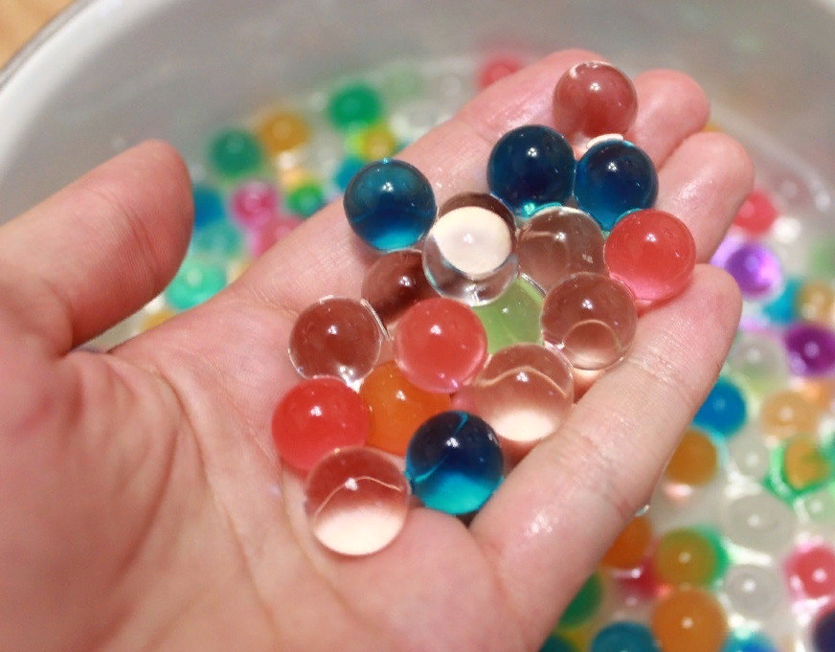
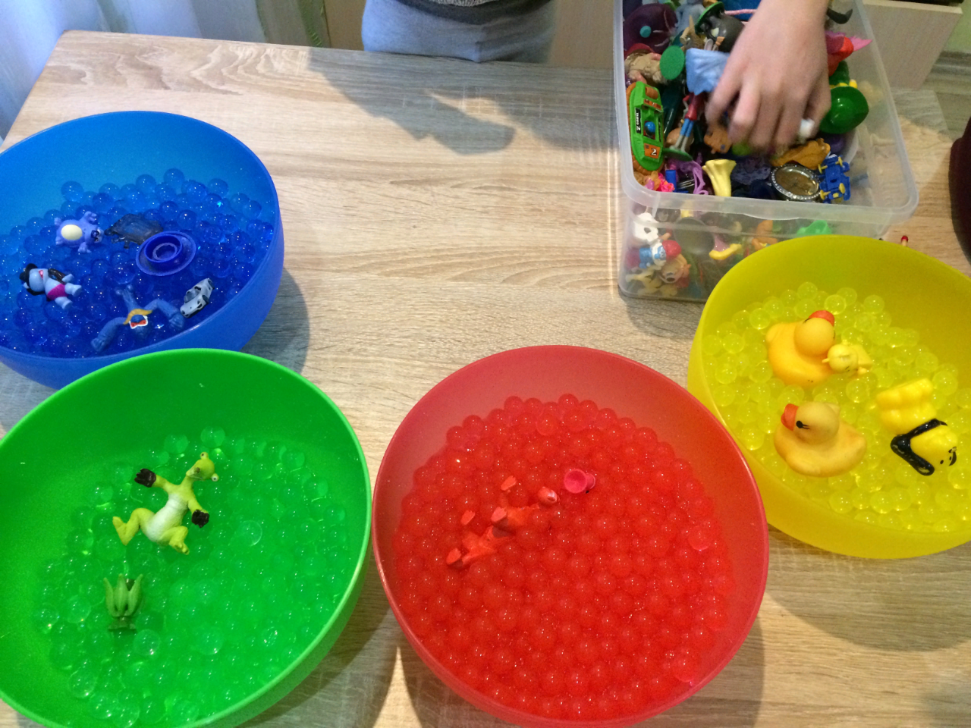
Развивающие игры с гидрогелем.
Игра способствует развитию мелкой моторики и классификация по цвету.
Работа с ложкой. При помощи ложки ребенок может перекладывать гидрогель из общей емкости в маленькие формы, так же можно включить сортировку по цветам.
Предлагаем ребенку сложить шарики пальчиками в бутылку или емкость с узким горлышком. Ребенок играет и развивает мелкую моторику и ловкость.
В большую емкость насыпать много гидрогеля и спрятать в нем мелкие игрушки. Затем на ощупь ребёнок определяет, какую игрушку вытащил.
В прозрачной вазе или баночке можно создавать красивые композиции, укладывая цветной гидрогель слоями.
Можно проследить процесс превращения шариков снова в маленькие крупинки и снова залить их водой.

Slide 6
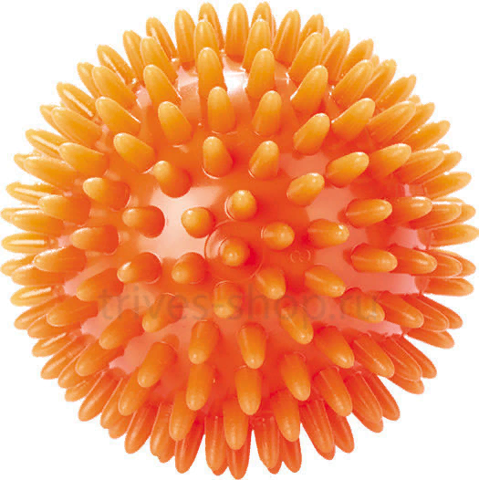
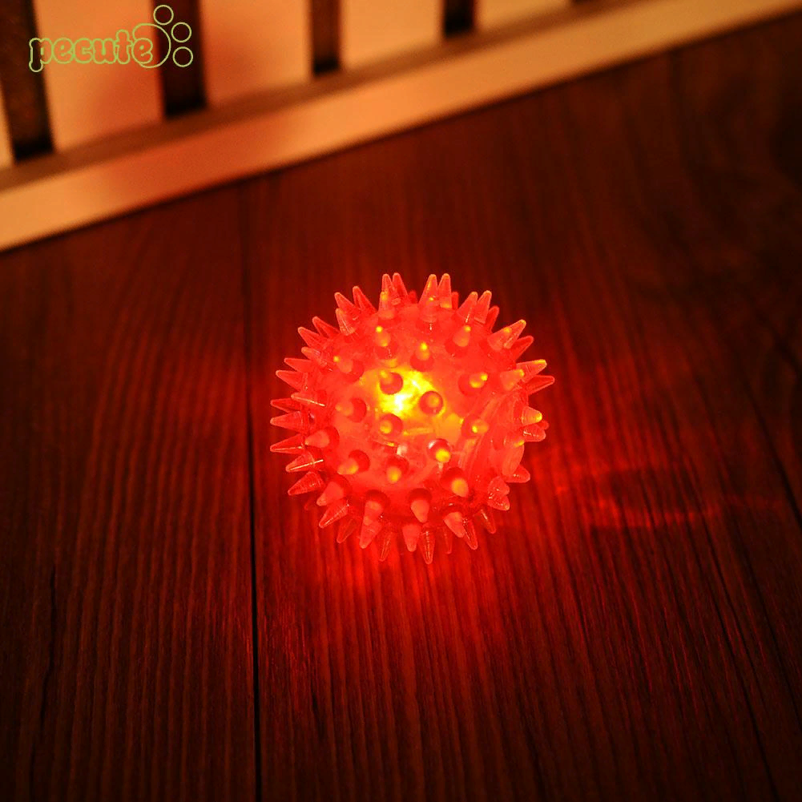
Пальчиковые игры с массажным мячиком
Очень важной частью развития сенсомоторных способностей являются «пальчиковые игры с массажным мячиком». «Пальчиковые игры с массажным мячиком» — это инсценировка каких-либо рифмованных историй, сказок при помощи пальцев и мяча. Многие игры требуют участия обеих рук, что дает возможность детям ориентироваться в понятиях «вправо», «влево», «вверх», «вниз» и т.д.
Дошкольники могут играть в эти игры, используя несколько событий, сменяющих друг друга. Этот мяч светящийся, что так же развивает зрительное внимание.

Slide 8
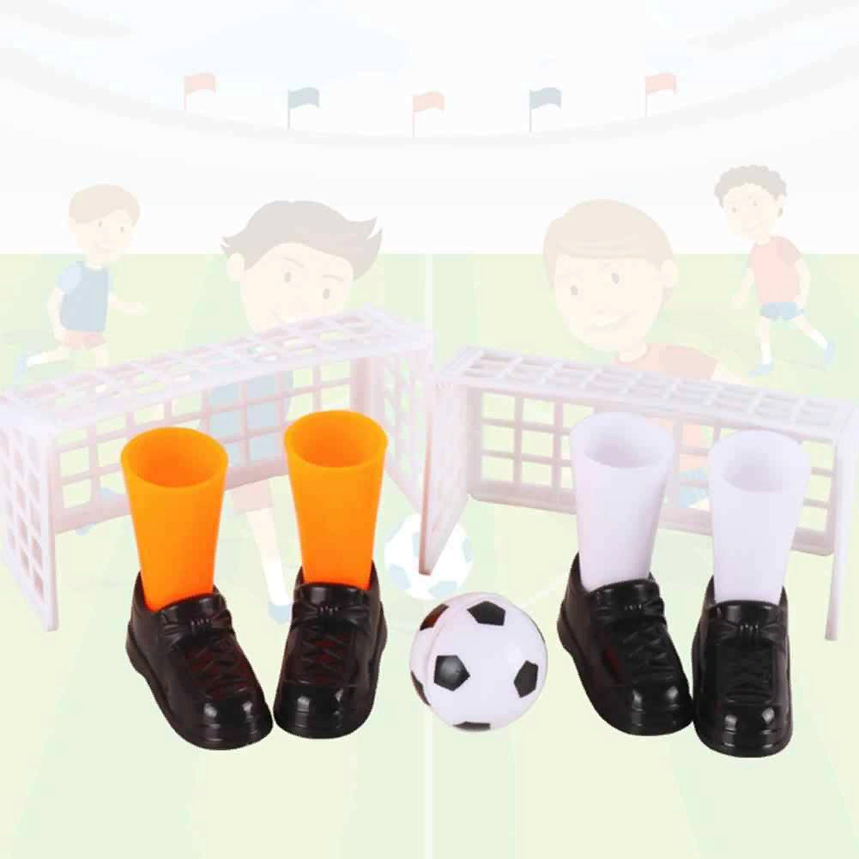
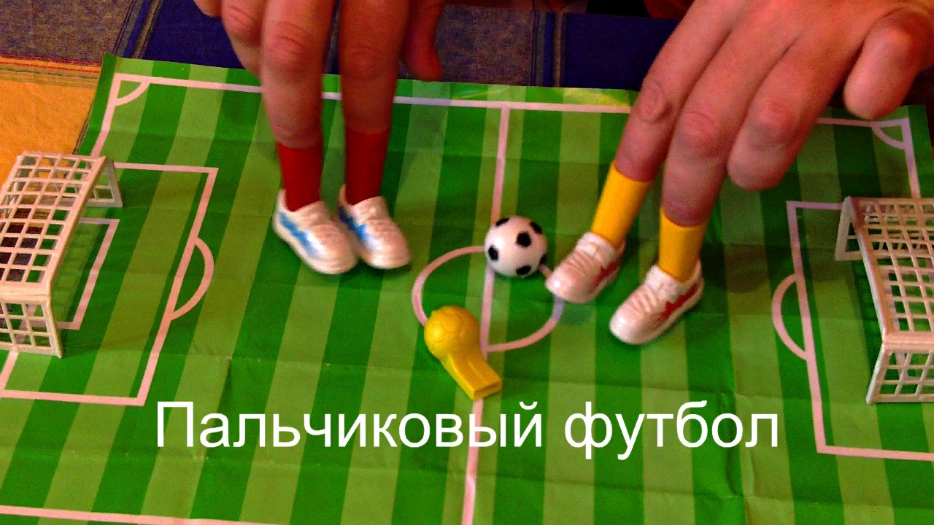
Пальчиковый футбол
Игра помогает укрепить кисти и пальцы рук, развивать их ловкость и гибкость, а также моторику и координацию движений, развивает сообразительность и быстроту реакции!
Дети вставляют пальцы в ботиночки (получаются ноги футболистов) и начинают играть в футбол, забивая гол в ворота противника. Можно усложнить игру, ставя перед воротами препятствия, которые нужно обойти пальчиками.

Slide 10
Нанизывание бусин на шнурок
Эта игра охватывает и сенсорное развитие,и развитие мелкой моторики, и активизация речи ребёнка, дети учатся группировать предметы, ориентироваться в цветах предметов.
Предлагается чередование по форме и цвету бусинок. В конце задания одеваем бусы на куклу.
Русская народная игра "Волчок"
Эта игра способствует:
• Развитию мелкой моторики
• Развитию умения действовать по правилу
• Воспитание доброжелательного отношения к сверстникам
С волчком дошкольники играют с большим удовольствием.
Ребятам интересно наблюдать за ним, раскручивать. Его можно не только просто запускать, любуясь движением, но и организовывать с ним различные коллективные игры.
1. Дети одновременно пускают волчки: чей волчок вращается дольше других, тот и выигрывает.
2. Можно создать поле для волчка из различных геометрических фигур, тем самым закреплять знания о них.

Slide 12
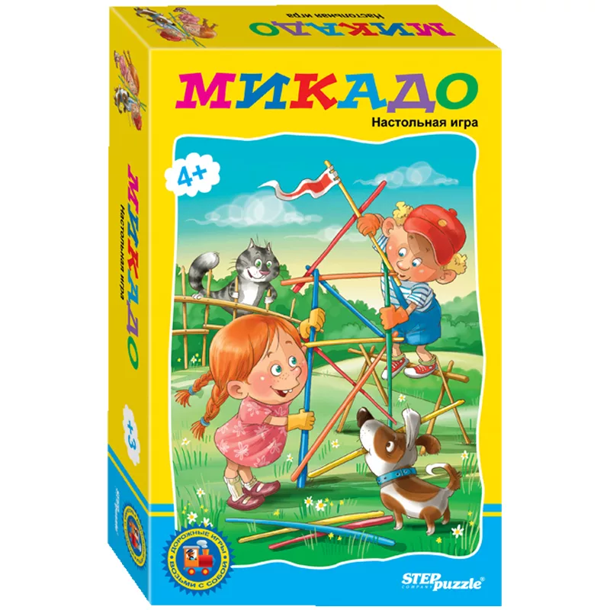
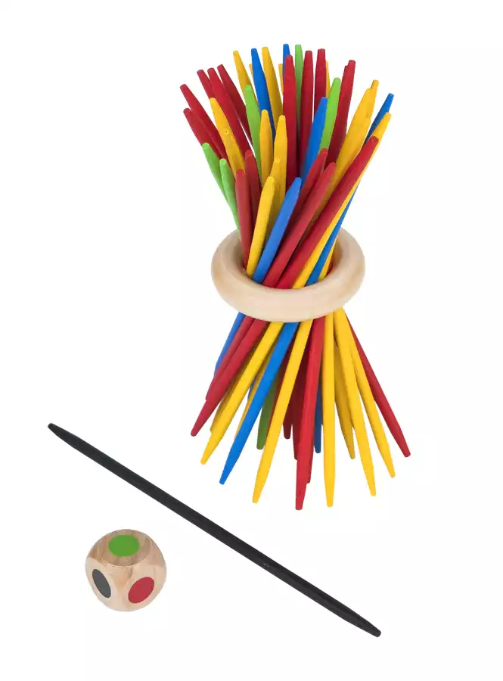
Настольная игра "Микадо"
Игра способствует развитию внимания, моторики, координации.
Подготовка к игре: Поместить все палочки в кольцо, получится своеобразный шалашик. Его устойчиво поставить на ровной поверхности.
Ход игры: Игроки (от 2 до 4) поочередно бросают кубик и достают по одной палочки из "шалашика" в соответствии с выпавшим цветом на грани кубика.
Палочки надо доставать как можно осторожнее, чтобы не разрушить "шалашик" и не дать деревянному кольцу упасть. Если на кубике выпал цвет, а соответствующих палочек нет, ход переходит следующему игроку. Таким образом идет повторение цвета, задаю вопрос "Какая палочка?", ребенок проговаривает "Красная палочка" и т.д. Потом идет подсчет палочек, выигрывает тот , у кого оказалось больше всего палочек.

Slide 14
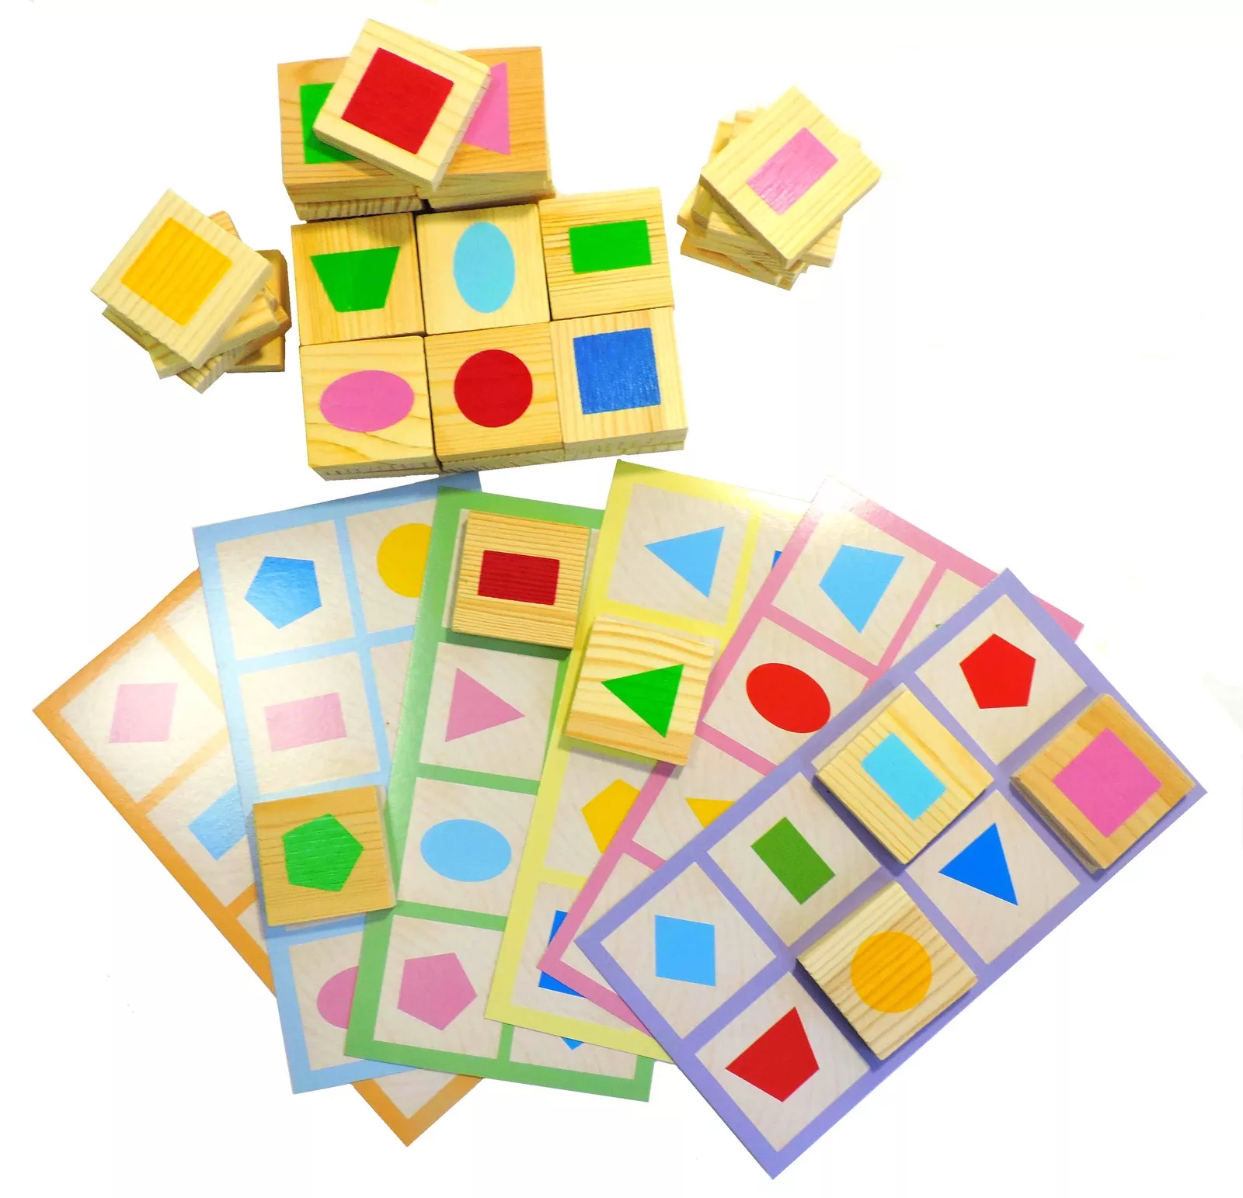
Дидактическая игра "Геометрическое лото "
Игра способствует формированию понятий "Форма" и "Цвет", развитию внимания, умению сравнивать, точно определять и подбирать геометрические фигуры, развивать мелкую моторику рук.
Игровой материал: игра представлена пятью карточками, разделёнными на клетки, в каждой из которых находится геометрическая фигура определённого цвета и мешочек с набором геометрических фигур.
Игровая задача: первым закрыть все геометрические фигуры на своей карточке.

Slide 16
Игра с водой «Тонет – не тонет»
Игра обогащает сенсорный опыт детей, знакомя их с новыми способами обследования уже знакомых предметов.
Ход игры : Взять предметы из разных материалов (металл, дерево, пластмасса, резина, ткань, бумага, мочалка). Дети рассматривают все предметы, знакомятся с ними на ощупь. Затем называют, из какого материала сделан предмет и опускают его в воду. Наблюдают, тонет предмет из этого материала или не тонет.
ВЫВОД: Предметы, выполненные из разных материалов имеют разные свойства: одни из них тонут (металл), другие плавают (дерево, пластмасса, резина), третьи – тонут, когда намокают, впитывают в себя воду (мочалка, ткань, бумага).

Slide 18
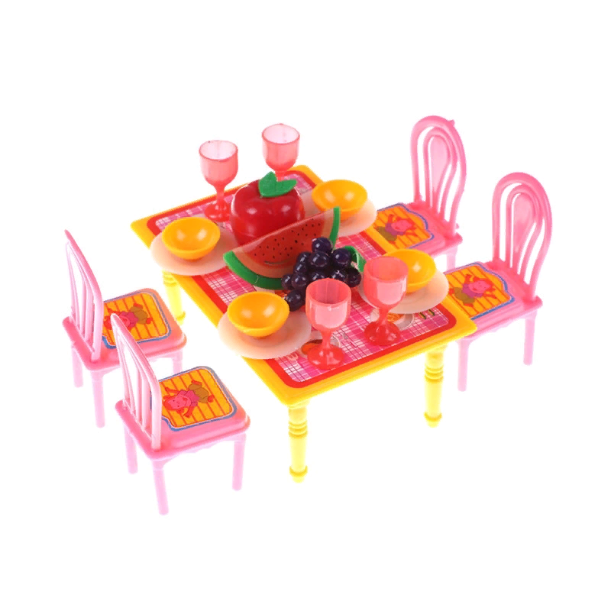
Игра «Сервировка стола"
Цель игры:
Развивать внимание и усидчивость.
Формирование умения осуществлять игровые действия по инструкции.
Развитие мелкой моторики.
Закрепление знаний названий предметов сервировки стола.
Закрепление знаний понятий завтрак, обед, полдник, ужин.
Развивать способы ориентировки в пространстве с помощью наречий и предлогов (справа, слева, за, на)

Slide 19
Игры с песком
Игры с песком разнообразны:
обучающие игры обеспечивают процесс обучения счету, грамоте;
познавательные игры дают возможность детям узнать о многообразии окружающего мира ;
проективные игры откроют потенциальные возможности ребенка, разовьют его творчество и фантазию.
Использование песочной терапии развивают тактильно-кинетическую чувствительность и мелкую моторику рук;
снимают мышечную напряжённость;
совершенствуют зрительно-пространственную ориентировку.

Slide 20
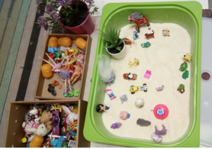
Игры с песком
«ОТГАДАЙ ЗАГАДКУ»
Цель: Развитие мышления, моторики.
Стимулирующий материал: Песочница, миниатюрные фигурки.
Ход игры Мы загадываем загадку, ребенок отгадывает ее, а в песочнице закопана отгадка. Откопав то, что спрятано, он проверяет правильность ответа.
«ЦВЕТНЫЕ ЗАБОРЧИКИ»
Цель: Развитие у детей сенсорного восприятия.
Стимулирующий материал: Песочница, счетные палочки миниатюрные фигурки.
Ход игры:
На столе вперемешку лежат счетные палочки разных цветов. Мы просим ребенка выбрать из них синие палочки и построить заборчик синего цвета. Потом — красные палочки и построить заборчик красного цвета. Можно предложить ребенку построить один большой забор, чередуя палочки по цвету.

Slide 21
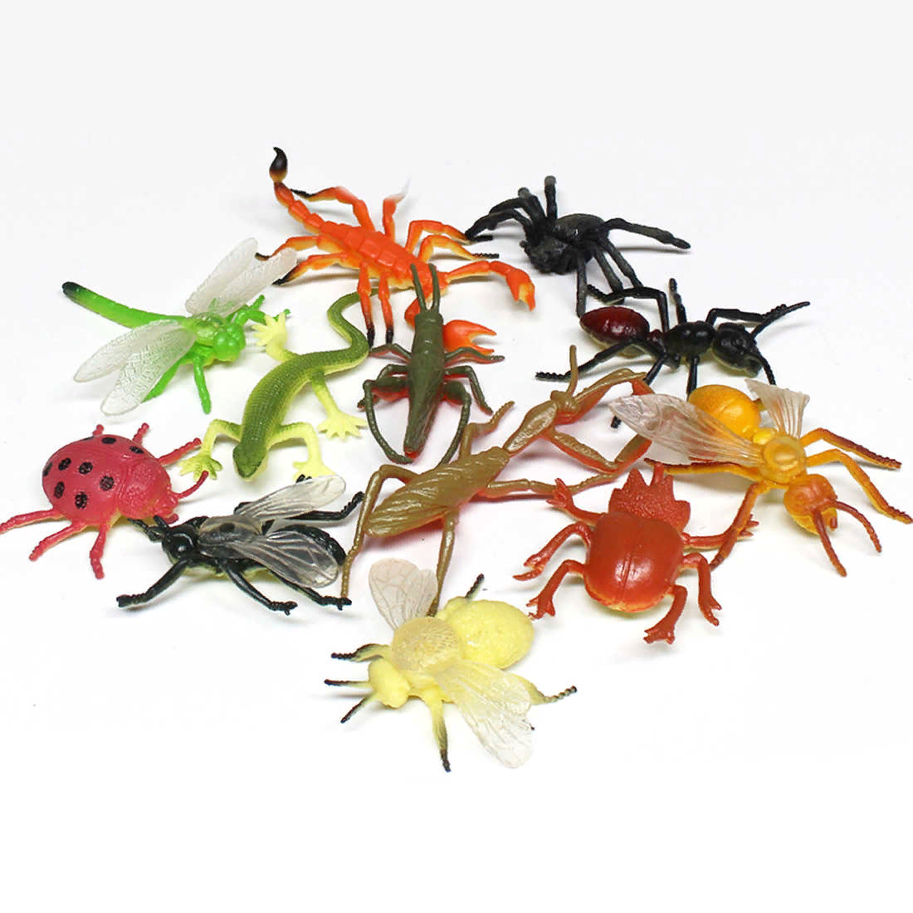
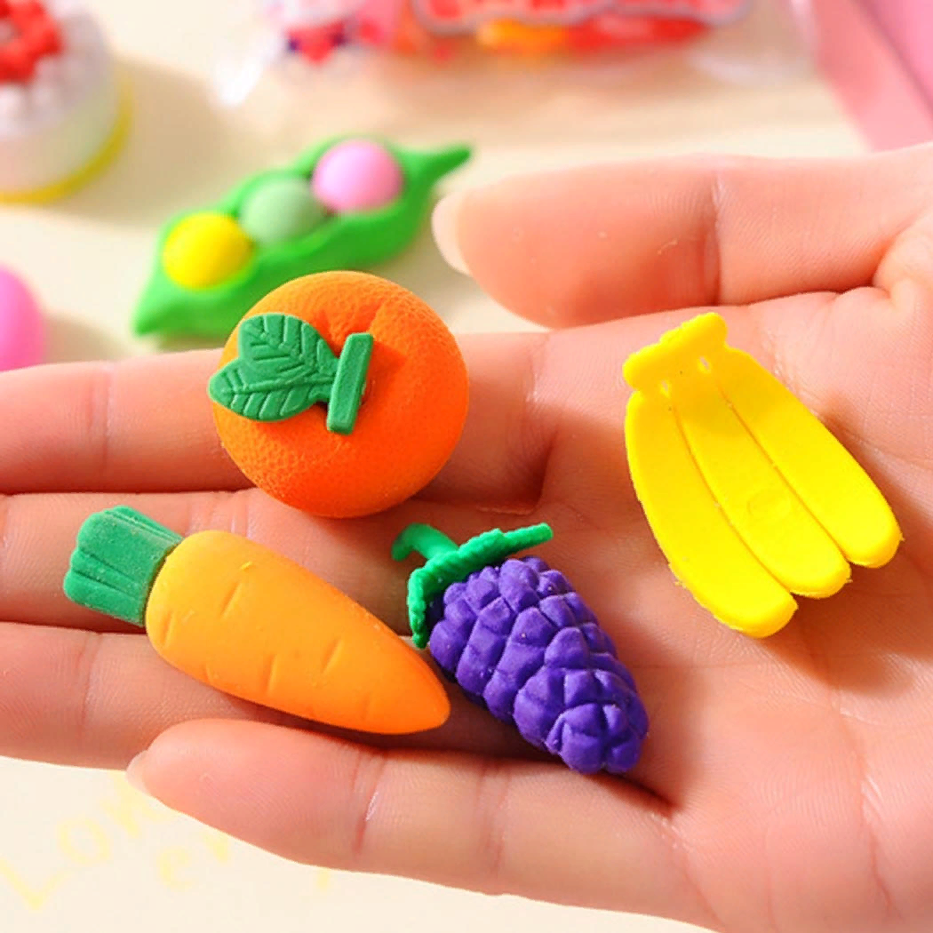
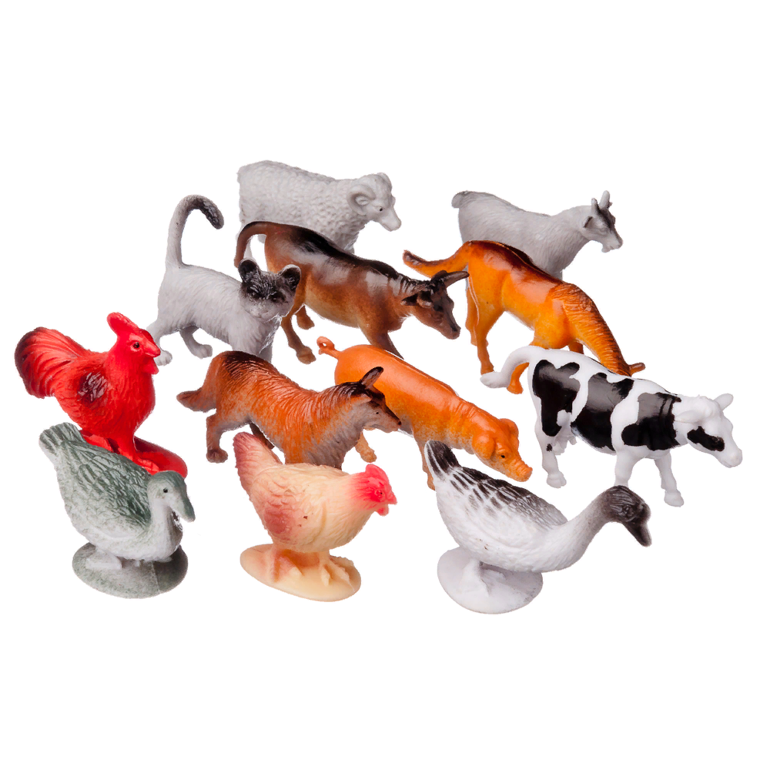
«ОБЩИМ СЛОВОМ НАЗОВИ И ЗАПОМНИ»
Цель: Развитие памяти, внимания, умения классифицировать предметы по заданным признакам.
Стимулирующий материал: Песочница, миниатюрные фигурки.
Ход игры:
Ребенку дается задание построить в песочнице ферму и заселить его домашними животными. Он выбирает из множества фигурок только домашних животных и строит песочную картину. Взрослый предлагает ребенку запомнить всех животных, которых он расположил в лесу. Ребенок отворачивается, а взрослый в это время убирает одно животное. Ребенок, повернувшись, говорит, кого не стало. По такому же принципу можно превратить песочницу в страну насекомых, огород с овощами и фруктами

Slide 23
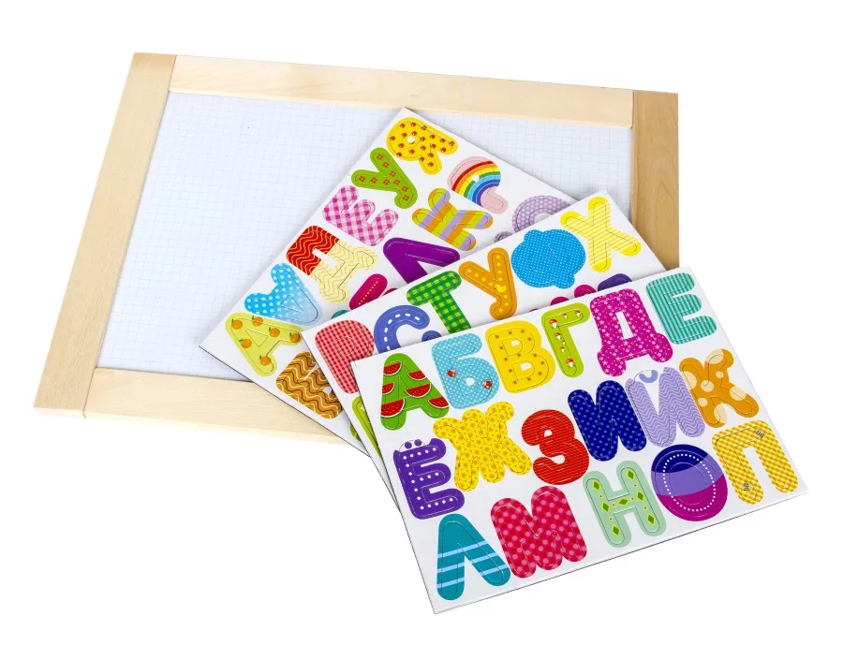
Развивающие игры с магнитной азбукой
Азбука с магнитами – доступное, простое, но при этом очень эффективное пособие для занятий с дошкольниками
Играть с буквами можно по-разному.
«Повторялки» мы показываем ребенку последовательность букв, а он должен в точности её повторить.
«Найди букву» Предлагаем ребенку подобрать букву к картинкам.
«Назови букву» Мы раскладываем буквы. Ребенок вспоминает и называет как можно больше букв.
«Чья буква?» Мы раздаем по одной букве. Ребенок должен найти себе пару.

Slide 25
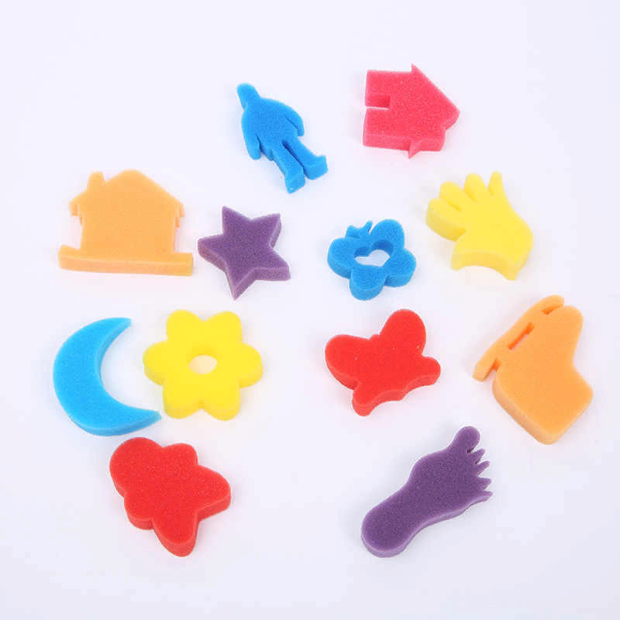
Рисование штампами
Способствует развитию у ребёнка:
• Мелкой моторики рук и тактильного восприятия;
• Пространственной ориентировки на листе бумаги, глазомера и зрительного восприятия;
• Внимания и усидчивости;
• Изобразительных навыков и умений, наблюдательности, эстетического восприятия, эмоциональной отзывчивости;
• Кроме того, в процессе этой деятельностиу дошкольника формируются навыки контроля и самоконтроля.

Slide 26
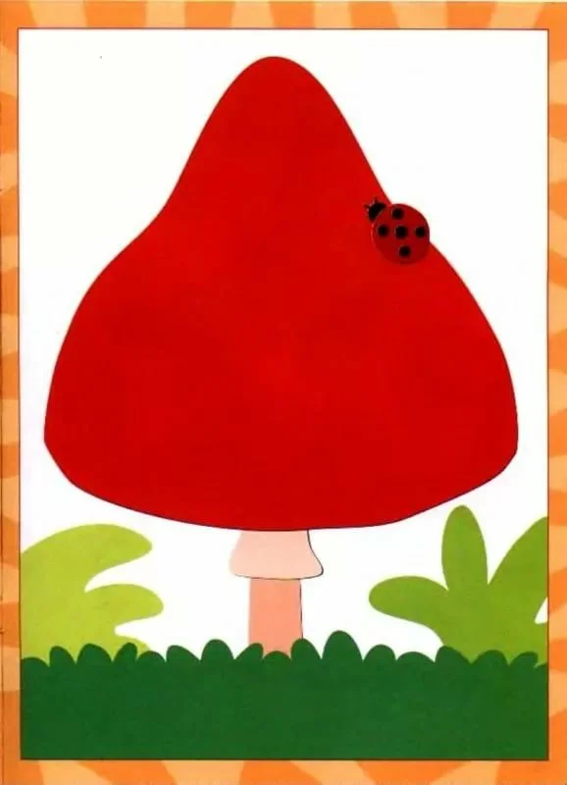
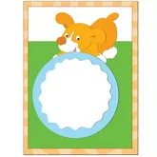
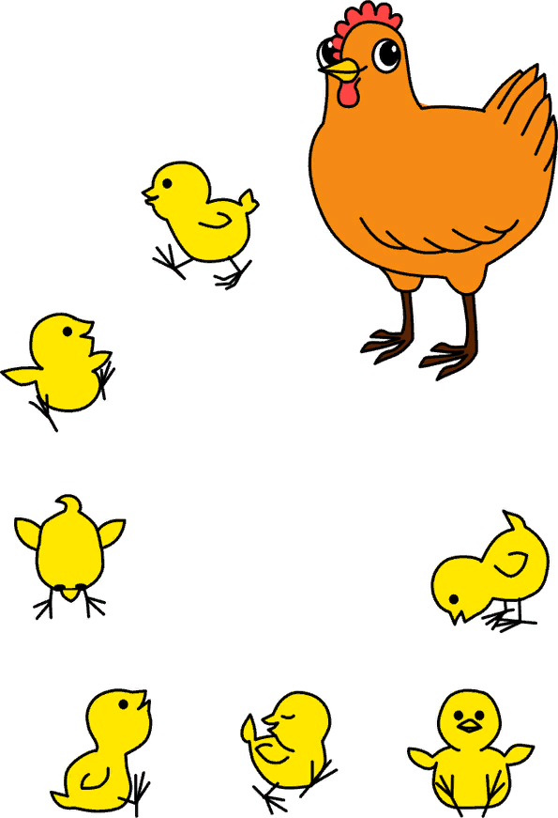
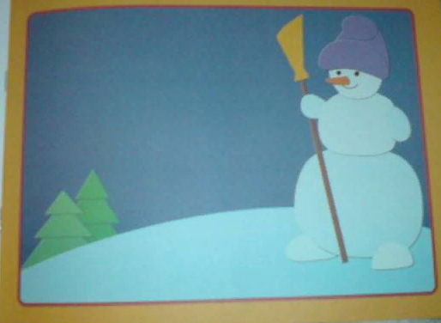
Пластилиновая аппликация
Это задания очень нравится дошкольникам, Закрепляются навыки работы с пластилином (отщипывание, скатывание в шарик, приклеивание пластилина нажимом на карточку). Ребенку предлагается дополнить картинку путем приклеивание пластилина. Это ламинированные карточки с картинками, их можно использовать многократно. Темами могут стать "Приклей снежинки", "Накорми собачку", "Накорми цыплят зернами", "Добавь мухомору пятнышки" и т.д.

Slide 27
Пластилиновая аппликация

Slide 28
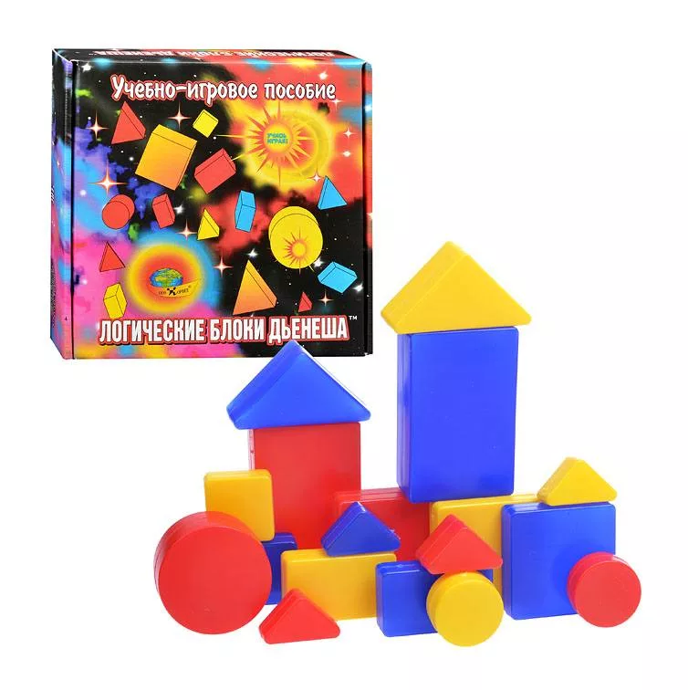
Блоки Дьенеша
Содержание игр с логическими блоками Дьенеша:
• Конструирование (ознакомление со свойствами блоков: цвет, форма, размер)
• Ознакомление с признаковыми свойствами блоков (цвет: красный, синий, желтый; форма: круглая, квадратная, треугольная, прямоугольная; размер: больше — меньше, толще — тоньше)
• Классификация по признаковым свойствам (выбрать блоки одинаковые по цвету, форме, размеру; выбрать не красные, не треугольные и т. д.)
• Ритм (собрать из блоков бусы с определенным ритмическим рисунком, придумать свой ритмический рисунок)

Slide 29
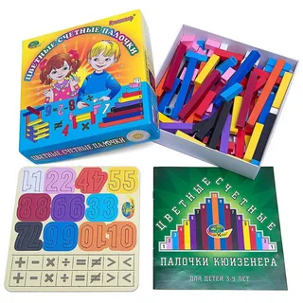
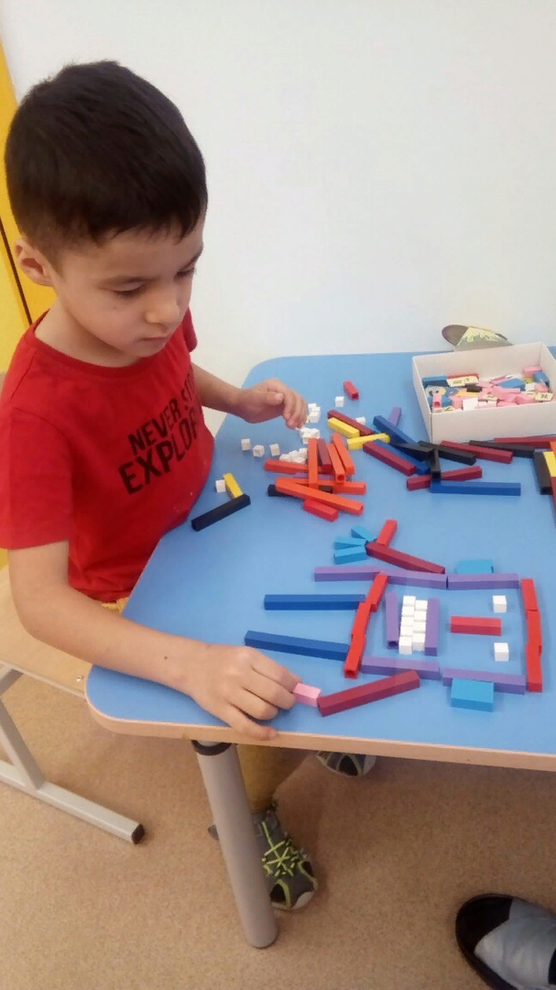
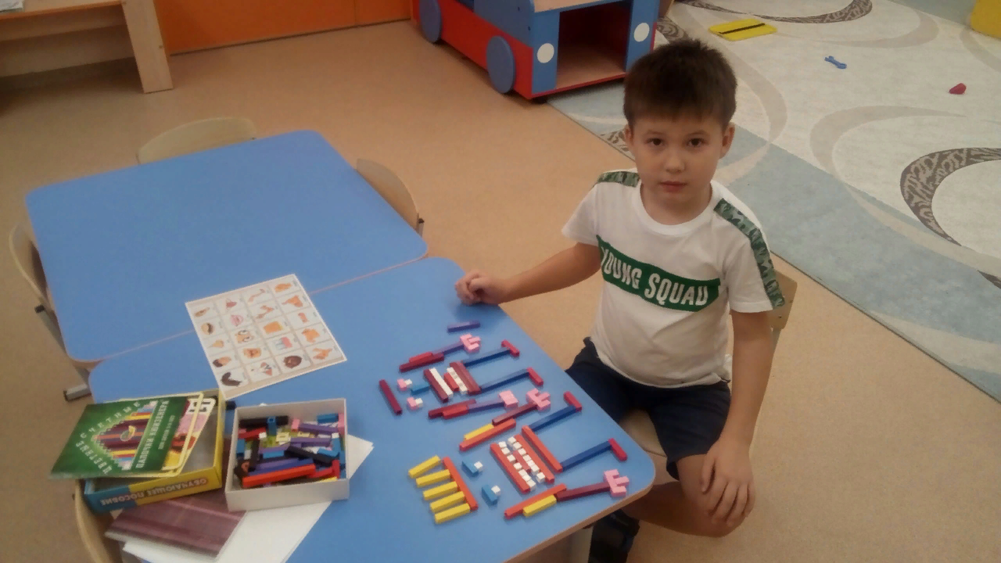
Палочки Кьюизенера
Содержание игр со счетными палочками Кюизенера:
• Конструирование (самостоятельное ознакомление со свойствами палочек: каждая палочка одинакового цвета одной длинны)
• Игры с палочками (самостоятельное ознакомление со свойствами палочек
• Цвет (белый, розовый, голубой, красный, желтый, фиолетовый, черный, малиновый, синий, оранжевый)
• Ритм

Slide 30
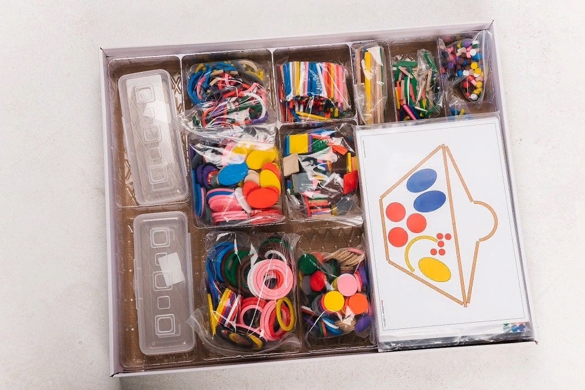
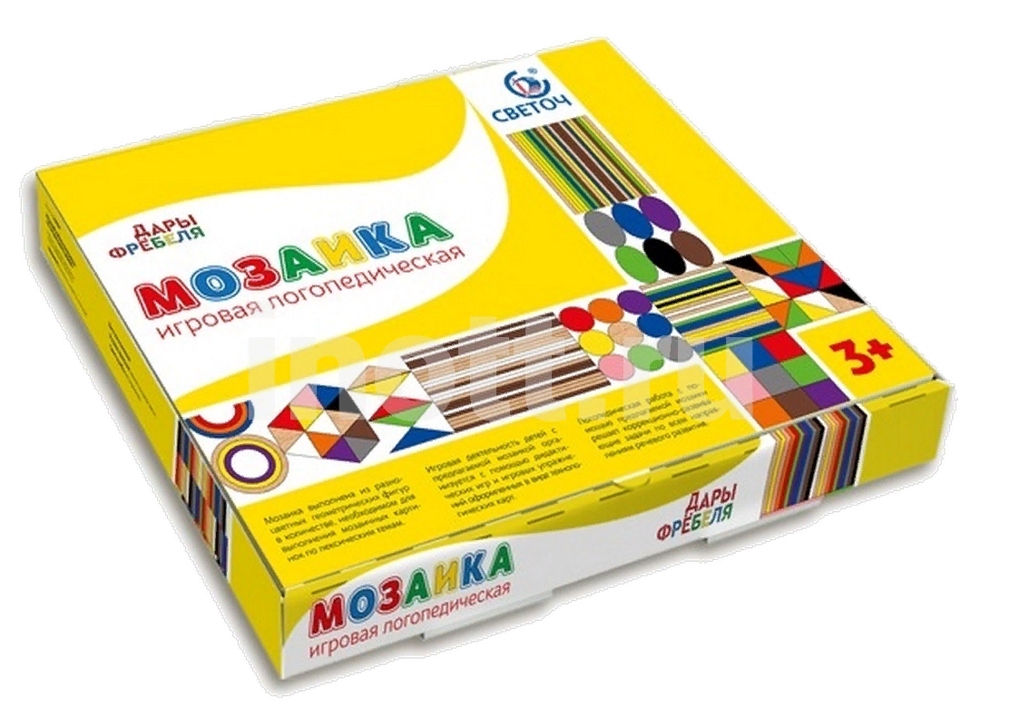
Дары Фребеля
Что дает использование игрового набора
"дары Фребеля"?
• развития социальных и
коммуникативных умений;
• сенсорного развития;
• развития мелкой моторики;
• развития познавательно-исследовательской и продуктивной (конструктивной) деятельности;
• формирования элементарных математических представлений;
• развития логических способностей; Набор Фребеля учит ребенка сравнивать предметы по цвету, форме, размеру, материалу, весу и тем действиям, которые можно с ними производить. Обучает составлению фигур из фрагментов, конструированию, счету, развивает творческие способности.

Slide 31
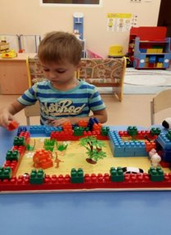
Несколько специфических методов в работе с детьми с ЗПР
1. Детям с ЗПР свойственна низкая степень устойчивости внимания, поэтому необходимо специально организовывать и направлять внимание детей. Полезны все упражнения, развивающие все формы внимания.
2. Они нуждаются в большем количестве проб, чтобы освоить способ деятельности, поэтому необходимо предоставить возможность действовать ребенку неоднократно в одних и тех же условиях.
3. Интеллектуальная недостаточность этих детей проявляется в том, что сложные инструкции им недоступны. Необходимо дробить задание на короткие отрезки и предъявлять ребенку поэтапно, формулируя задачу предельно четко и конкретно.
4. Высокая степень истощаемости детей с ЗПР может принимать форму
как утомления, так и излишнего возбуждения. Поэтому нежелательно
принуждать ребенка продолжать деятельность после наступления
утомления.
5. Чтобы усталость не закрепилась у ребенка как негативный итог общения
с педагогом, обязательна церемония «прощания» с демонстрацией важного
положительного итога работы.

Slide 32
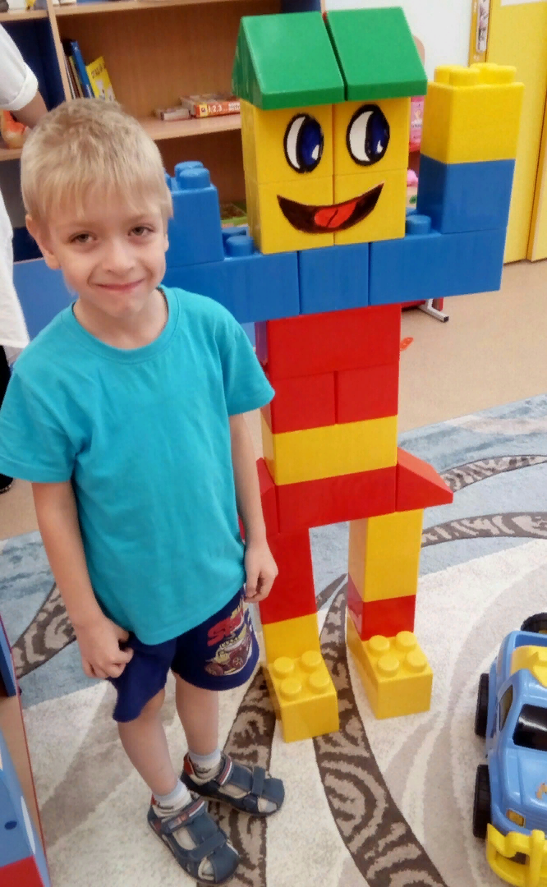
В общей системе сенсорномоторного воспитания в детском саду дидактические игры решают учебные задачи. Кроме того, они – хорошая школа использования детьми полученного сенсорномоторного опыта, представлений и знаний и, наконец, выполняют функцию контроля за ходом сенсорномоторного воспитания.
Целенаправленная систематическая работа по сенсорномоторному воспитанию оказывает существенное воздействие на весь ход психического развития ребенка, стимулируя развитие деятельности, мышления и речи. Таким образом, развитие сенсорного восприятия и актуализация разнообразных представлений об окружающем мире лежат в основе формирования возрастных психологических новообразований и становления всех видов детской деятельности и поведения. Это тот базис, который постоянно должен развиваться и совершенствоваться на всех годах обучения и воспитания ребенка, в практических и продуктивных видах деятельности.

Slide 33
Спасибо за внимание!

